Slide 1

Step 3.
품질 평가 산출물
AI트랙 수도권 3반 8조
Team. Voice Volice

Slide 2

[품질 평가] Weekly Scrum
Weekly Scrum(4주차)
분야 | 이번주 한 일 | 차주 계획 | 이슈 사항
Web | 게시판 디자인 구독 페이지 디자인 서비스 체험 페이지 디자인 1차 QA 피드백 반영 | 2차 QA 피드백 반영 최종 산출물 정리
AI | 모델 서버 유지보수 Voice Remover 구현 모델 추론 QA | 모델 서버 유지보수 모델 서비스 QA 피드백 반영 최종 산출물 정리
백엔드 | API 기능 구현 게시판 기능 2차 기능 QA | 2차 QA 피드백 반영 최종 산출물 정리
데이터 | 2차 QA 수행 발표자료 제작 | - 최종 산출물 정리
발표 및 자료 작성 | 5주차 산출물 작성 발표자료 제작 사업/솔루션 기반 설명서 제작 썸네일 제작 숏영상 제작 | 발표영상 제작 최종 산출물 정리

Slide 3
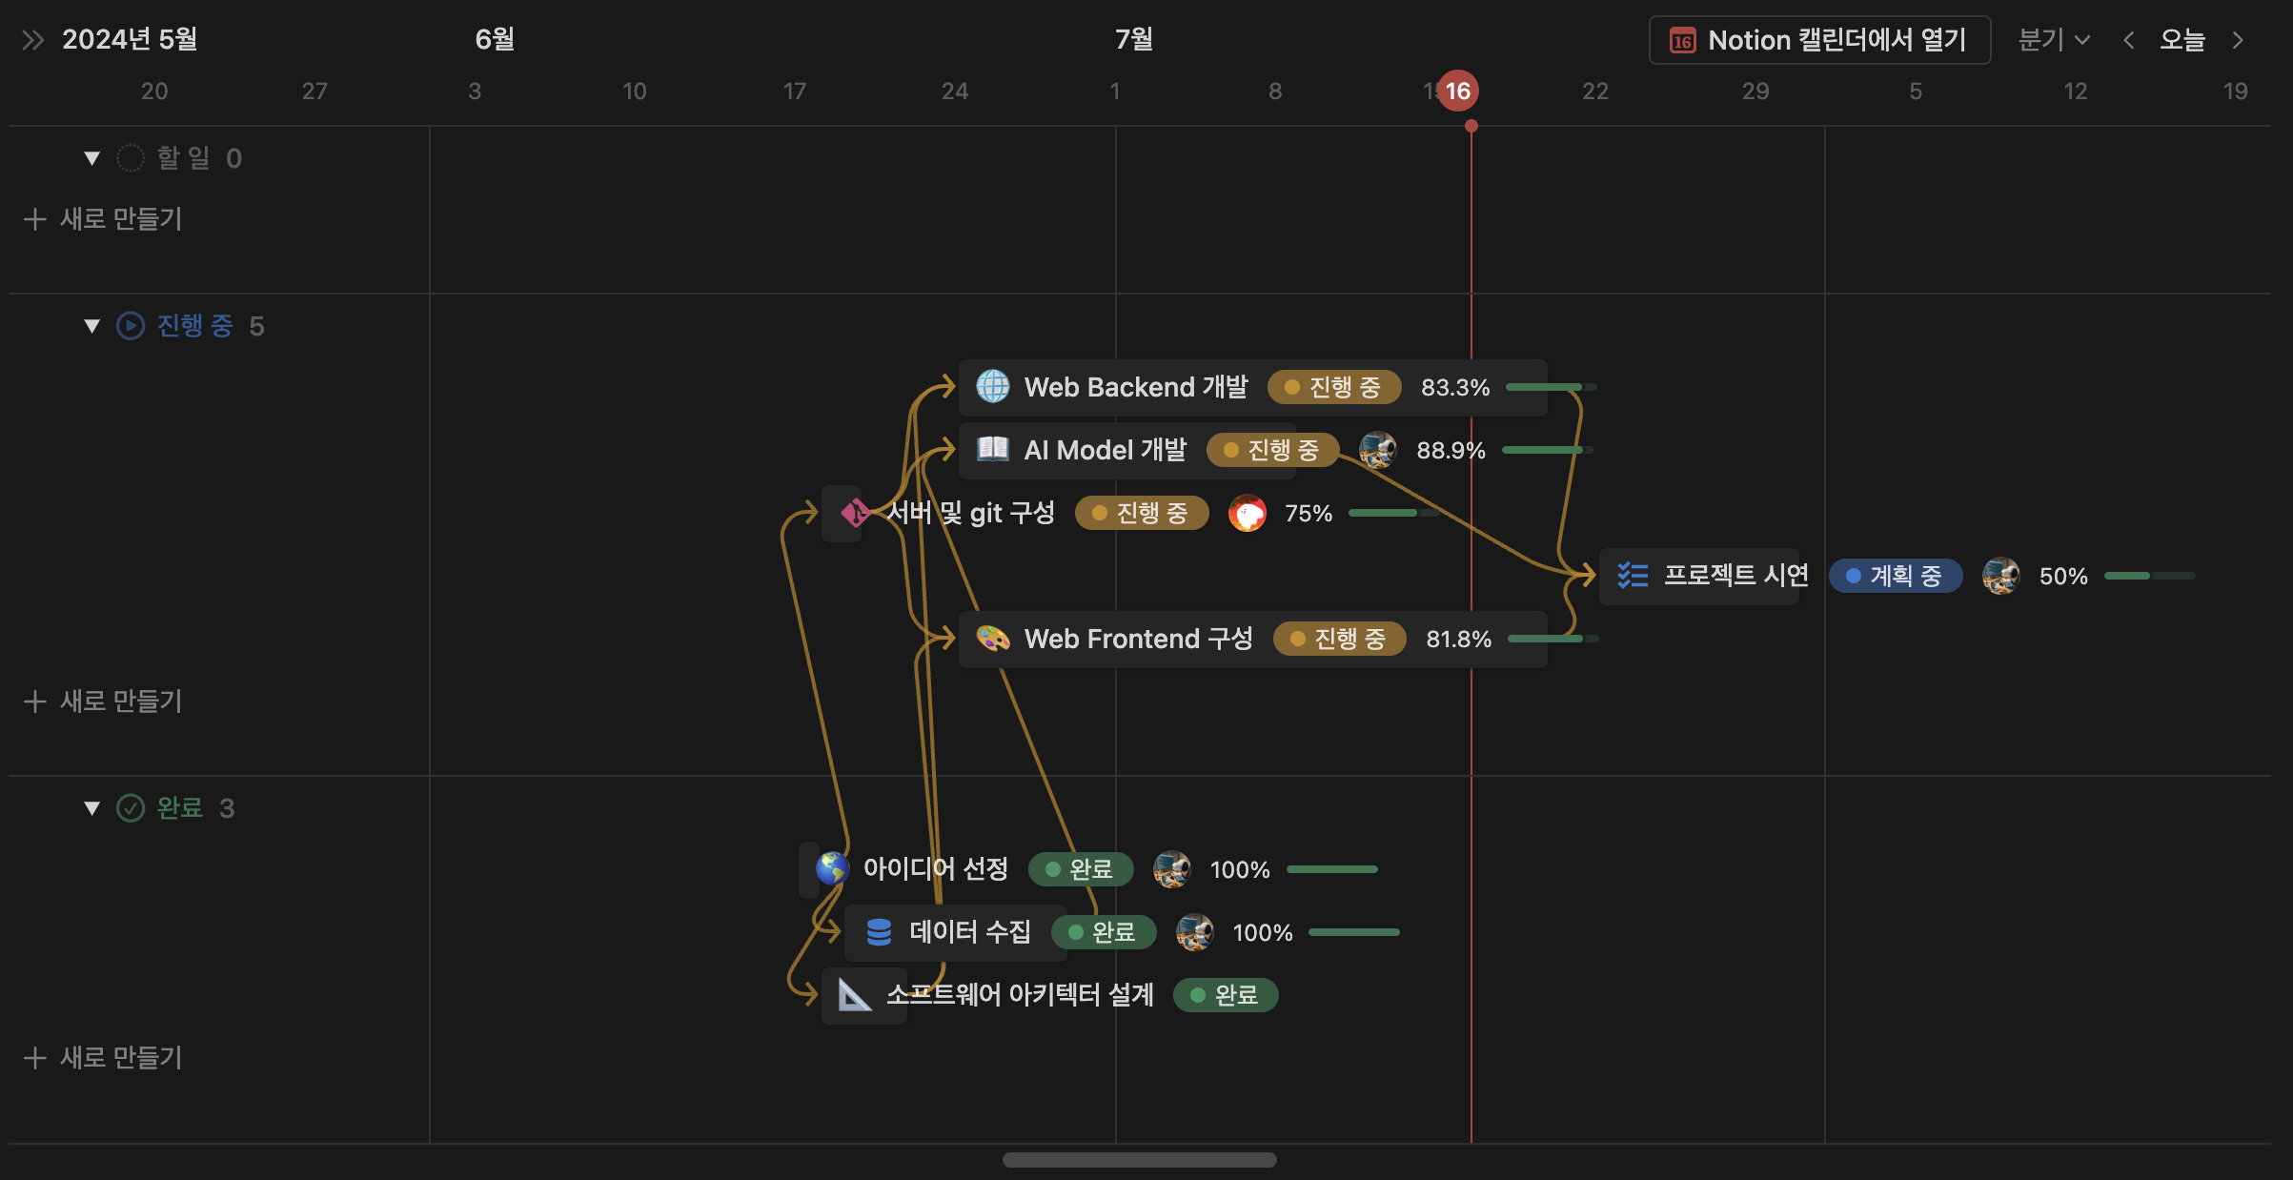
[품질 평가] Project Progress

Slide 4
[품질 평가] To Do
Server
운영 서버 개설 및 배포
Data
데이터셋 정리
서비스 QA
Frontend
디자인 QA
Backend
기능 QA
Model
API 서비스 QA

Slide 5
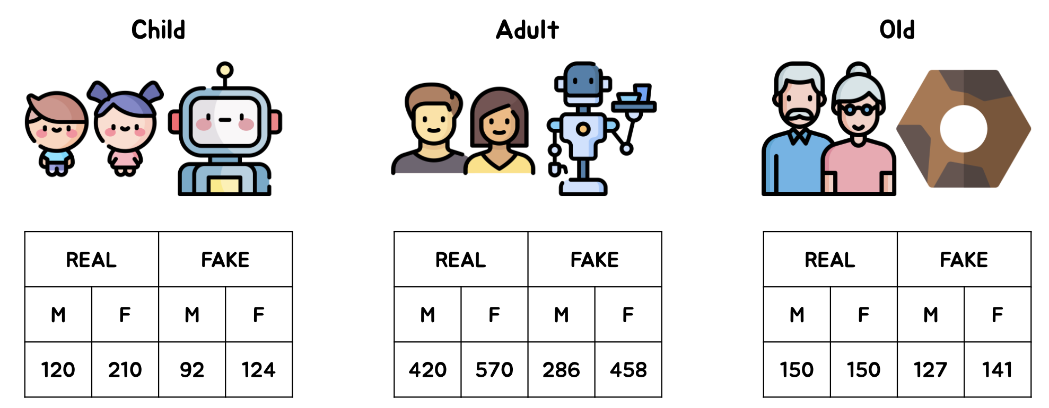
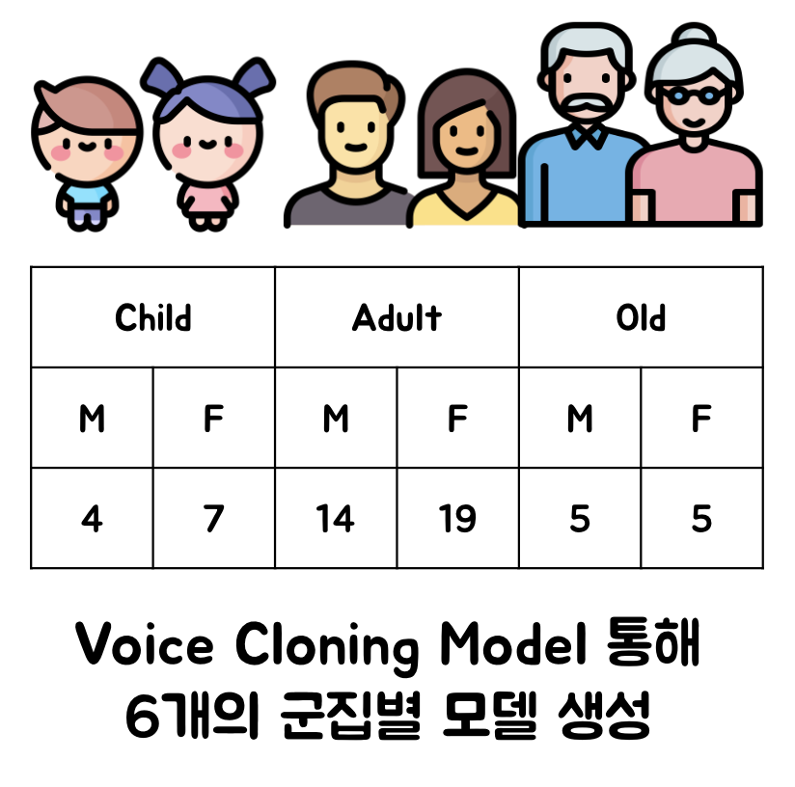
[품질 평가] Korean Deep Voice Dataset 구축

Slide 6

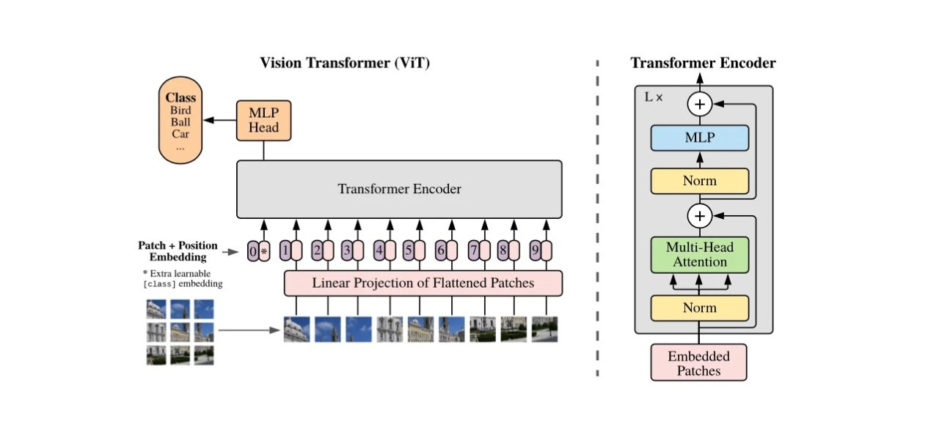
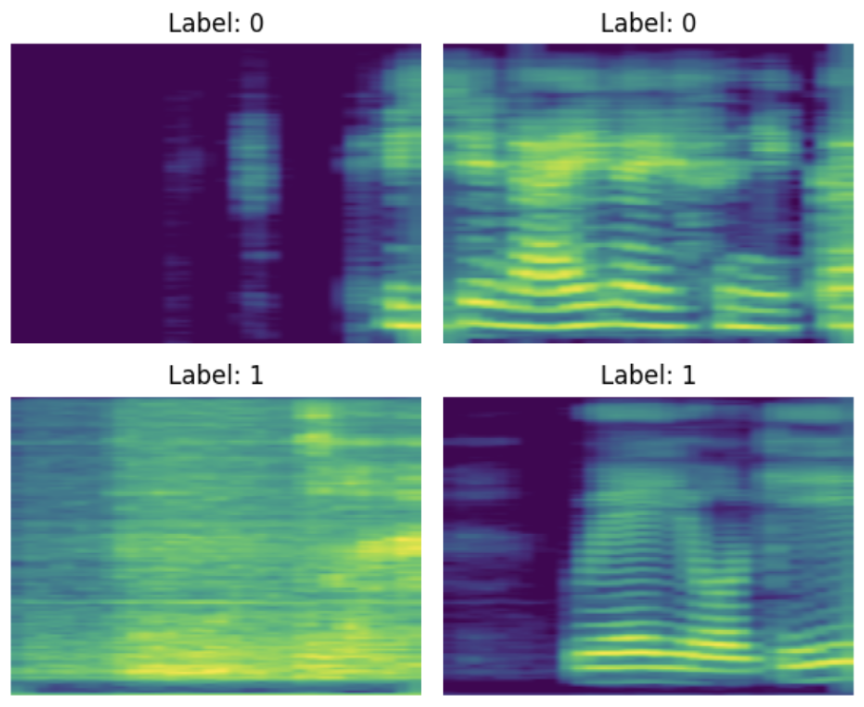
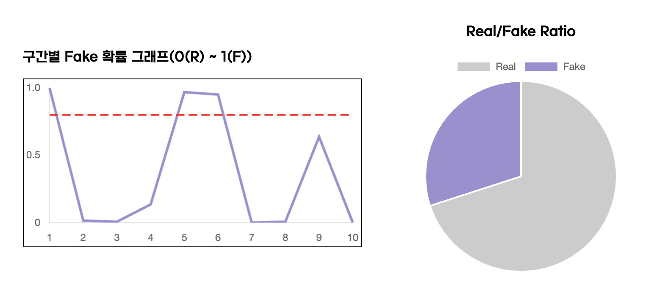

[품질 평가] AI Flow - Vision Transformer
Voice Splitter

Slide 7
[품질 평가] 최종 조별 과제 정의서
Notes:
- 페이지 분량 기준은 따로 없나요?

Slide 8

[품질 평가] 발표자료
Notes:
발표자료를 통해서 발표영상을 찍을려고 하는데, 영상에 넣을 자료의 양식은 KT AIVLE School 템플릿(현재 사용 중인 템플릿)으로만 해야만 하는 것일까요?
다르게 템플릿을 해서 발표영상에 사용해도 된다면, ppt 및 pdf 제출 시에도 따로 제작한 양식으로 제출해도 평가에 영향을 끼치는 것이 있을까요?(외부 템플릿 지양...?)

Slide 9
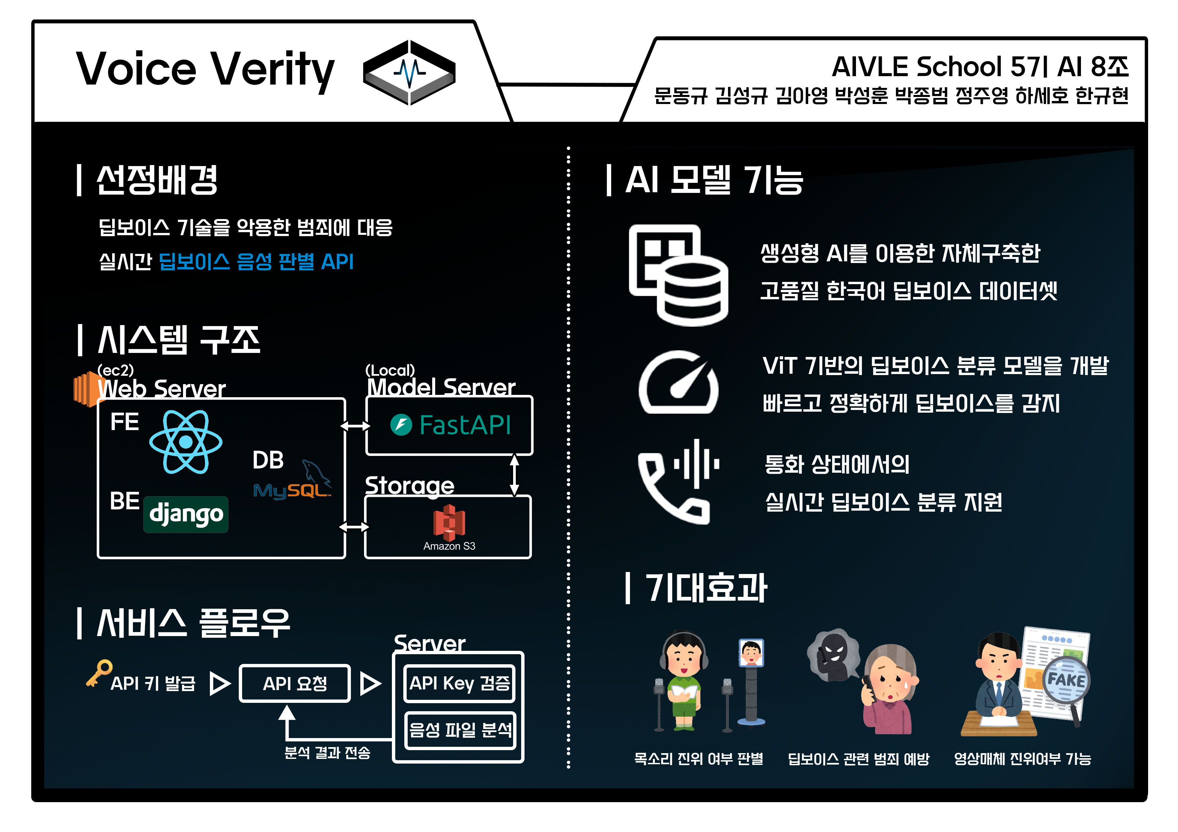
[품질 평가] 사업/솔루션 기반 1P 설명서
Notes:
- 이정도 퀄리티는 어떠하신가요? 부족할까요….?

Slide 10
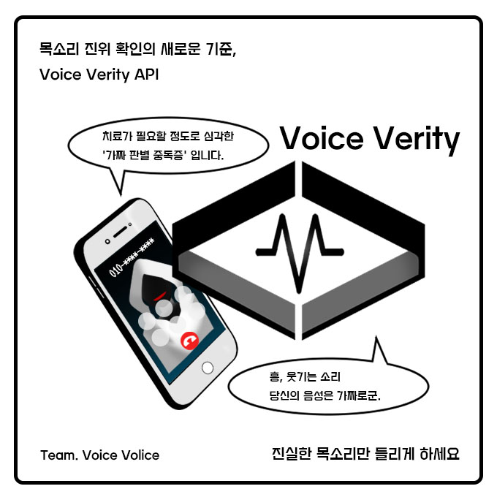
[품질 평가] 프로젝트 소개 썸네일
Notes:
- 이정도 퀄리티는 어떠하신가요? 부족할까요….?

Slide 11
[품질 평가] 프로젝트 발표 영상

Slide 12
[품질 평가] 프로젝트 숏 영상

Slide 13

[품질 평가] 개발 코드
CSS Source
HTML Source
JS Source
Django Source
FastAPI Source
Vision Transformer Train Source
ResNet Train Source
Shallow CNN Train Source
Data Sample
Notes:
- 소스코드에 대한 설명도 작성해서 첨부를 해야하는 것일까요?(재사용성을 위함)

